Slide 1



§4.4 矩和协方差矩阵
第四章

Slide 2







定义1 k阶原点矩
k阶中心矩
k+l 阶混合原点矩
k+l 阶混合中心矩
特殊的,
：1阶原点矩
：2阶中心矩
：2阶混合中心矩

Slide 3
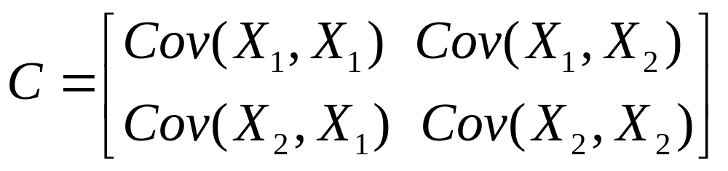
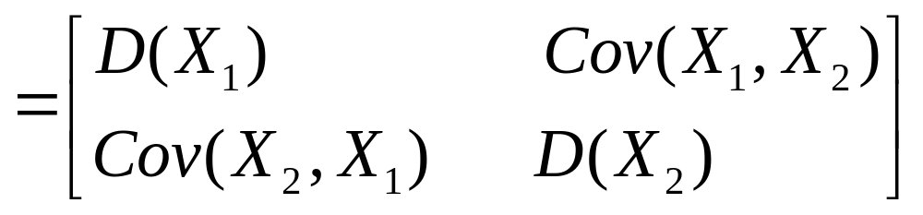
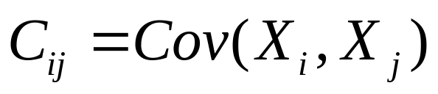
定义2 协方差矩阵
对称
n阶协方差矩阵：

Slide 4
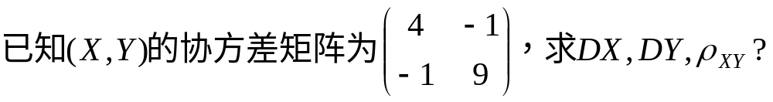

思 考

